Slide 1
迁移学习
汇报人：孙华琴
日期：2020年8月3日

Slide 2
讨论提纲
1
基本概念
2
分类方法
3
研究热点

Slide 3
迁移学习
定义
利用数据、任务、或模型之间的相似性，将在旧领域学习过的模型，应用于新领域的一种学习过程。
形式化定义
概念
Domain (域)：由数据特征和特征分布组成，是学习的主体
Source domain (源域)：已有知识的域
Target domain (目标域)：要进行学习的域
Task (任务)：由目标函数和学习结果组成，是学习的结果
定义
条件：给定一个源域 和源域上的学习任务 ，目标域 和目标域上的学习任务
目标：利用 和 学习在目标域上的预测函数 。
条件： 或

Slide 4
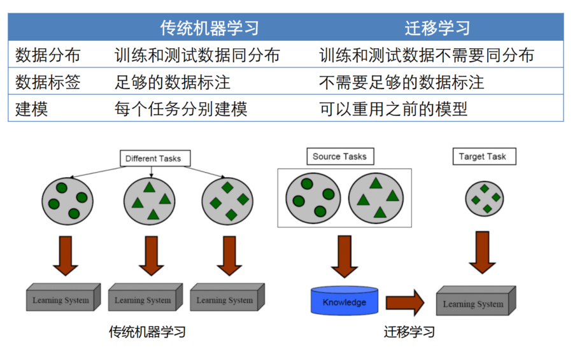
与传统概念的区别
与传统机器学习的比较

Slide 5
迁移学习
目的
大数据与少标注之间的矛盾。迁移数据标注
大数据与弱计算之间的矛盾。模型迁移fine tuning
普适化模型与个性化需求之间的矛盾。（高泛化性的通用模型作为基础的个性化模型定制）
特定应用的需求。（如推荐系统的冷启动问题）相似领域知识迁移

Slide 6
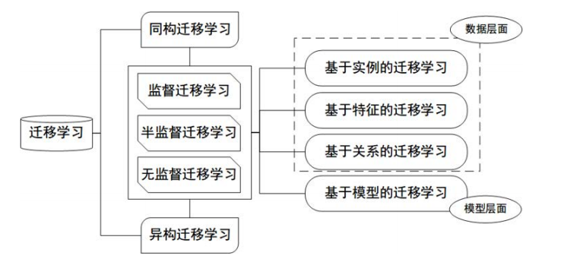
分类

Slide 7
分类
按目标域标签分
监督，半监督，无监督
按学习方法分类
基于样本的迁移学习方法
权重重用，对源域和目标域的样例进行迁移
基于特征的迁移学习方法
变换特征空间
基于模型的迁移学习方法
构建参数共享的模型，如神经网络中的finetune
基于关系的迁移学习方法
说挖掘和利用关系进行类比迁移。比如老师上课、学生听课就可以类比为公司开会的场景。

Slide 8
分类
按特征分类
同构迁移学习 (Homogeneous Transfer Learning)
特征语义和维度都相同
异构迁移学习 (Heterogeneous Transfer Learning)
按离线与在线形式分
离线迁移学习 (Offline Transfer Learning)
在线迁移学习 (Online Transfer Learning)随着数据的动态加入，迁移学习算法也可以不断地更新

Slide 9
迁移学习分类
按学习方法分类 A survey on transfer learning [Pan and Yang, 2010]
基于样本的迁移学习方法
权重重用，对源域和目标域的样例进行迁移。
基于特征的迁移学习方法
变换特征空间，
基于模型的迁移学习方法
构建参数共享的模型。如神经网络中的finetune
基于关系的迁移学习方法
说挖掘和利用关系进行类比迁移。比如老师上课、学生听课就可以类比为公司开会的场景。

Slide 10
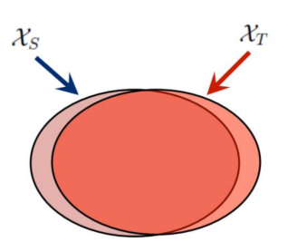
迁移学习的基本方法
基于实例的迁移学习方法
假设：源域中的一些数据和目标域会共享很多共同的特征
方法：对源域进行instance reweighting，筛选出与目标域数据相似度高的数据，然后进行训练学习。权重的确定是通过估计源域与目标域分布比值。
代表工作
TrAdaBoost [Dai, ICML-07]
Kernel Mean Matching (KMM) [Smola, ICML-08]
Transitive Transfer Learning (TTL) [Tan et al., 2015]
Distant Domain Transfer Learningc (DDTL) [Tan et al., 2017]
优点：
理论支撑充分，PAC可学
缺点：
只在分布差异较小时有效

Slide 11
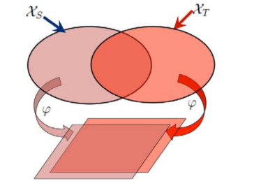
迁移学习的基本方法
基于特征的迁移学习方法
假设：源域和目标域仅仅有一些交叉特征
方法：通过特征变换将源域和目标域的数据特征变换到统一的特征空间中
代表工作
Transfer component analysis (TCA) [Pan, TKDE-11]
Spectral Feature Alignment (SFA) [Pan, WWW-10]
Geodesic flow kernel (GFK) [Duan, CVPR-12]
Transfer kernel learning (TKL) [Long, TKDE-15]
优点：
效果较好
缺点：
容易过适配

Slide 12
迁移学习的基本方法
基于模型的迁移学习方法
假设：源域和目标域可以共享一些模型参数
方法：由源域学习到的模型运用到目标域上，再根据目标域学习新的模型
代表工作
TransEMDT [Zhao, IJCAI-11]
TRCNN [Oquab, CVPR-14]
TaskTrAdaBoost [Yao, CVPR-10]
Transfer kernel learning (TKL) [Long, TKDE-15]
优点：
利用模型的相似性复用
缺点：
模型的参数不易收敛

Slide 13
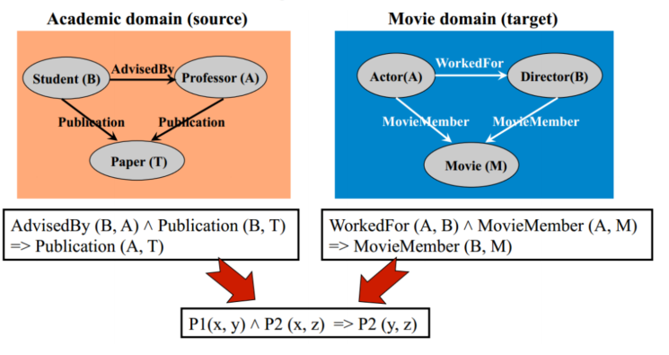
迁移学习的基本方法
基于关系的迁移学习方法
假设：如果两个域是相似的，那么它们会共享某种相似关系,重点关注样本间的关系
方法：利用源域学习逻辑关系网络，再应用于目标域上
代表工作
Predicate mapping and revising [Mihalkova, AAAI-07]
Second-order Markov Logic [Davis, ICML-09]

Slide 14
迁移学习研究现状
迁移学习的主要研究领域
域适配问题
数据分布自适应的方法
根据对数据分布不同的假设（边缘分布和条件分布）构建不同的迁移方法
特征选择
子空间学习
深度迁移学习

Slide 15
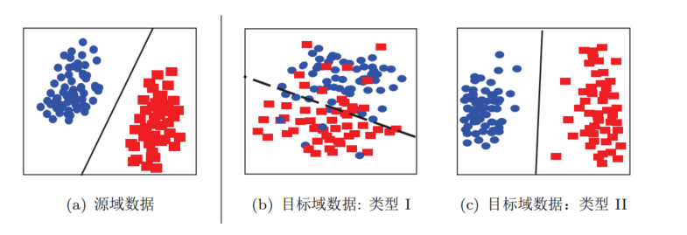
域适配问题
数据分布自适应的方法
边缘分布自适应
条件分布自适应
联合分布自适应
动态分布自适应

Slide 16
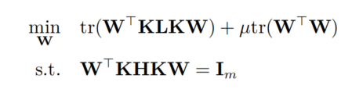
域适配问题(边缘分布自适应）
Transfer Component Analysis(TCA)
假设：域之间的边缘分布不同
方法：寻找特征映射 通过缩小域之间的边缘分布距离，从而缩小域之间的条件分布距离
距离度量：maximum mean discrepancy（ MMD）
平方展开后可以引入核函数和降维得到优化目标

Slide 17
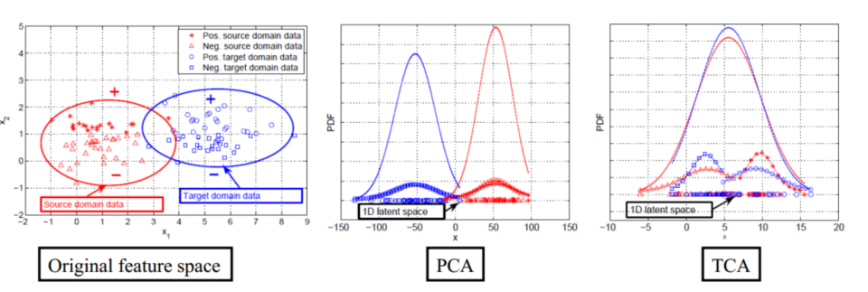
域适配问题(边缘分布自适应）
Transfer Component Analysis(TCA)
分布结果
后续扩展:
ACA ,DTMKL,TJM,DDC,DAN,DME,CME等

Slide 18
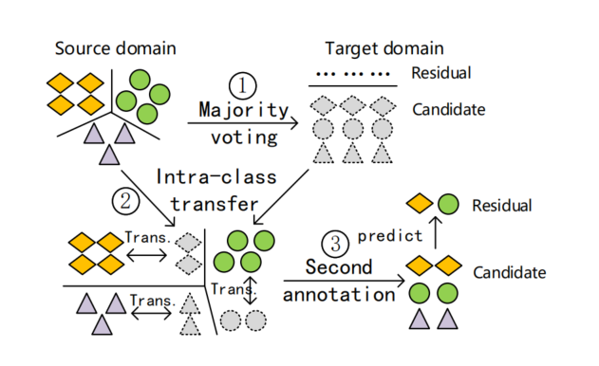
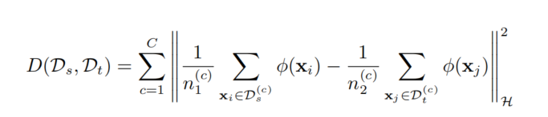
域适配问题（条件分布自适应）
Stratified Transfer Learning(STL)
假设：域之间的条件分布不同
方法：寻找特征映射 通过缩小域之间的条件分布距离
提出类内迁移的思想

Slide 19
域适配问题（联合分布自适应）
Joint distribution adaption(JDA)
假设：域之间的条件分布和边缘分布均不同
方法：同时拉近边缘分布和条件分布(TCA+STL)
优化目标：
Balanced distribution adaption(BDA)
方法：动态调整两个分布的权重

Slide 20
域适配问题（特征选择）
特征选择法
假设：源域和目标域中均含有一部分公共的特征，在这部分公共的特征上，源领域和目标领域的数据分布是一致的。
方法：通过机器学习方法，选择出这部分共享的特征，依据这些特征构建模型。
代表方法： SCL (Structural Correspondence Learning)

Slide 21
域适配问题（子空间选择）
特征选择法
假设：源域和目标数据在变换后的子空间中有相似的分布。
分类（根据特征变换的形式分为）：
基于 统计特征变换 的统计特征对其方法
基于 流形变换 的 流形学习方法

Slide 22
域适配问题（子空间选择）
统计特征对齐
主要思想：将数据的统计特征进行变换对齐，后利用传统机器学习的方法构建分类器训练。
代表方法：
SA（Subspace Alignment）(2013)
主要思想： 寻找线性变换M使得不同域的数据对齐
优化目标：
SDA(subspace Distribution Alignment)(2015)
主要思想：子空间变换的基础上T,加入概率分布自适应变换A
优化目标：
CORAL（CORrelation Alignment）
主要思想：对领域的二阶特征对齐
优化目标：

Slide 23
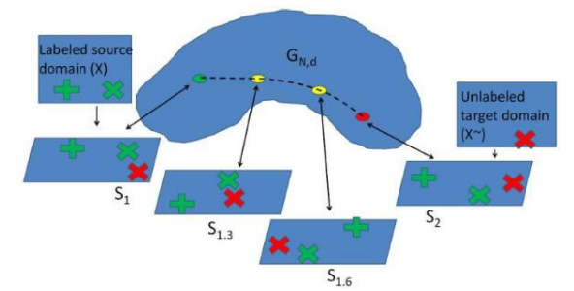
域适配问题（子空间选择）
流形学习
主要思想：现有的数据是从高维空间中采样出来的，故具有高维空间中的低维流形结构。在流形空间中的特征通常都有着很好的几何性质，可以避免特征扭曲，因此通常将原始空间下的特征变换到流形空间中，后利用分类器训练。
代表方法：
SGF
主要思想：将源域与目标域看成高维空间中的两个点，在两者的测地线上去d个中间点依次连接，那么只要找到相邻两点的合理变换，即可完成域迁移
不足：d无法确定
GFK(Geodesic Flow Kernel)
主要思想：
提出一种核学习的方法，利用路径上的无穷个点的积分，确定d；
当有多个源域的时候，我们如何决定使用哪个源域跟目标域进行迁移？GFK 通过提出 Rank of Domain 度量，度量出跟目标域最近的源域

Slide 24
深度迁移学习
主要思路
Finetune
在已训练好模型的基础上，根据目标域的数据特点重新训练（一般适用于监督迁移学习）
深度网络自适应
针对源域和目标域上数据分布的不一致性，开发出自适应层。故不用的方法之间的区别主要是1）什么层可以自适应，2）什么样的自适应方法（度量准则）
深度对抗网络迁移
基于对抗神经网路思路的迁移学习

Slide 25
Finetune
假设
源域和目标域服从相同的分布
方法：
取已经训练好的别的模型，根据自己数据集的特点进行再训练
优势：
不需要针对新任务从头开始训练网络，节省了时间成本；
隐式的增加训练数据，使得模型更鲁棒、泛化能力更好
实现简单

Slide 26
深度网络自适应
假设
针对源域和目标域上数据分布的不一致性，在网络中加入自适应层。
故不用的方法之间的区别主要是：
什么层可以自适应
什么样的自适应方法（度量准则）
损失函数：
代表方法：
DDC(Deep Domain Confusion)：(2014)
DAN(Deep Adaptation Networks):(2015)
joint CNN architecture for domain and task transfer：2015
JAN (Joint Adaptation Network):2017
AdaBN(Adaptive Batch Normalization):2018

Slide 27
深度网络自适应
DDC(Deep Domain Confusion)
方法：固定AlexNet前7层，在第 8 层 (分类器前一层) 上加入了 MMD 准则。
损失函数：
DAN(Deep Adaptation Networks):(2015)
方法：在AlexNet的后三层找中加入三个自适应层，并在每层总采用表征能力更好的多核MMD度量
损失函数：
joint CNN architecture for domain and task transfer：2015
方法：在迁移domain的同时，利用class之间的相似度，同时约束条件概率分布。
损失函数：
AdaBN(Adaptive Batch Normalization)2018
方法：在归一化层加入统计特征的适配

Slide 28
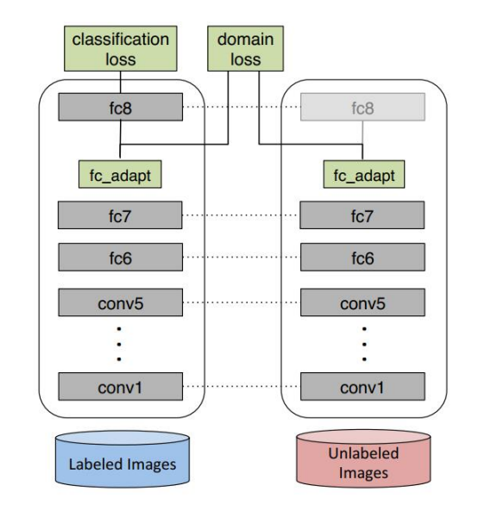
深度网络自适应
DDC(Deep Domain Confusion)
方法：固定AlexNet前7层，在第 8 层 (分类器前一层) 上加入了 MMD 准则。
损失函数：

Slide 29
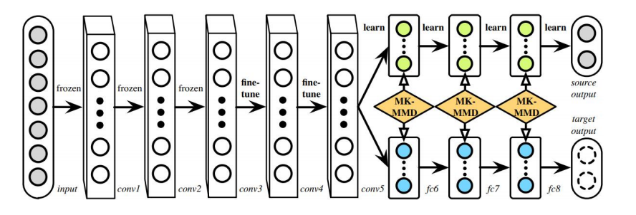
深度网络自适应
DAN(Deep Adaptation Networks):(2015)
方法：在AlexNet的后三层找中加入三个自适应层，并在每层总采用表征能力更好的多核MMD度量
损失函数：

Slide 30
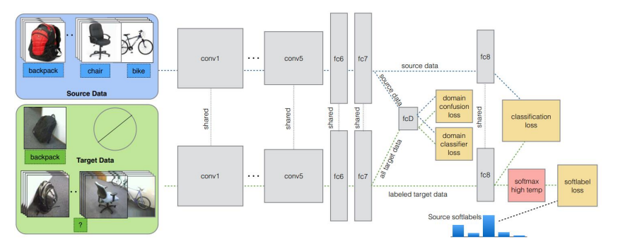
深度网络自适应
joint CNN architecture for domain and task transfer：2015
方法：在迁移domain的同时，利用class之间的相似度，同时约束条件概率分布。
损失函数：

Slide 31
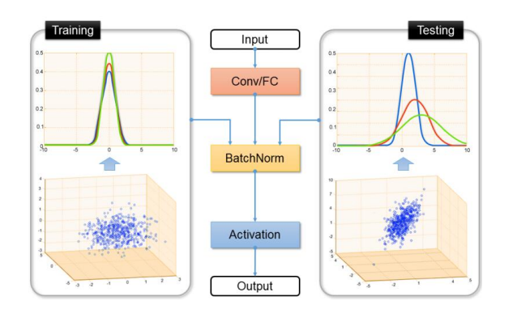
深度网络自适应
AdaBN(Adaptive Batch Normalization)2018
方法：在归一化层加入统计特征的适配
不增加额外参数，但效果较好

Slide 32
深度对抗网络迁移
基本思路
在GAN结构中，将目标域的数据当成生成的样本，那么此时生成器的作用相当于提取特征，而对抗学习的过程相当于不断的学习领域数据的特征使得判别器无法对两个领域进行判别。通常用 G_f 来表示特征提取器， 用 G_{d} 来表示判别器。
损失函数：
代表方法：
DANN(Domain-Adversarial Neural Network)2016
DSN(domain separation networks)2016

Slide 33
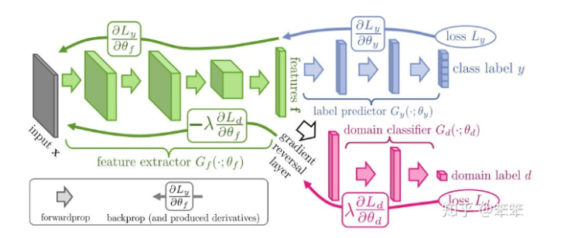
深度对抗网络迁移
DANN(Domain-Adversarial Neural Network)
主要思想：在最大化源域分类精度的同时，使得判别器无法判断特征来源。故网络的loss由类别loss和域分类loss两个部分组成
损失函数：
主要流程：对源域和目标域进行特征提取，将源域的特征送入分类器中产生类别预测损失，将源域和目标域的特征送入域分类器中产生域分类损失

Slide 34
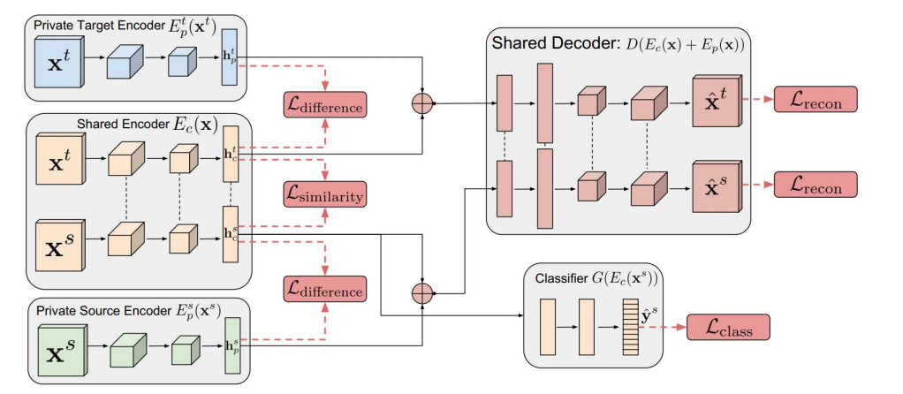
深度对抗网络迁移
DSN(domain separation networks)
主要思想：源域和目标域都是由共有部分和私有部分组成的，公共部分可以学习公共的特征，私有部分用来保持各个领域独立的特性。如果迁移时同时对私有部分进行迁移会造成负迁移。故DSN的主要工作是提取不同域之间的共有特征并进行迁移。在最大化源域分类精度的同时，使得判别器无法判断特征来源。故网络的loss由类别loss和域分类loss两个部分组成
损失函数：

Slide 35
深度对抗网络迁移
DSN(domain separation networks)
需要使得域的共有部分和私有部分分开：故给每个域分别训练私有解码器和共有解码器，用 \ell_{\text {difference}}表示提取出的公共特征和私有特征的相似度
需要使得两个域的共有部分相似度大，故用\ell_{\text {similarity}}表示两个域共有特征的相似度
需要保证特征的完整性和有效性（避免 的情况）：故构造了编码器，用重构损失\ell_{\text {recon}}约束
最终目标是在目标域上的分类器，故根据公共特征，基于源域的打标数据构造分类器即可。

